Slide 1
Izmenjava Göttingen 2015/16
Informacije za učence in starše

Slide 2
Namen izmenjave med učenci
spoznavanje drugačnosti
spoznavanje navad učencev in njihovih družin v drugi državi
spoznavanje drugačnega šolskega sistema in poteka pouka
spoznavanje tuje kulture
soočanje s samostojnostjo
biti daleč od doma
biti brez neposredne bližine in pomoči staršev
odgovornost za svoja dejanja
prilagajanje in uspešno sodelovanje s partnerji

Slide 3

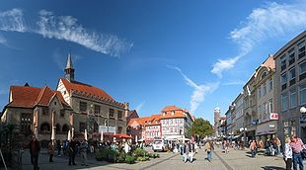
Göttingen
mesto s 121.500 prebivalci
univerzitetno mesto
izobraževalni center Nemčije

Slide 4
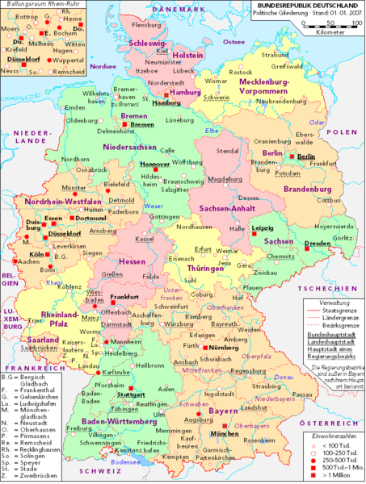

Slide 5
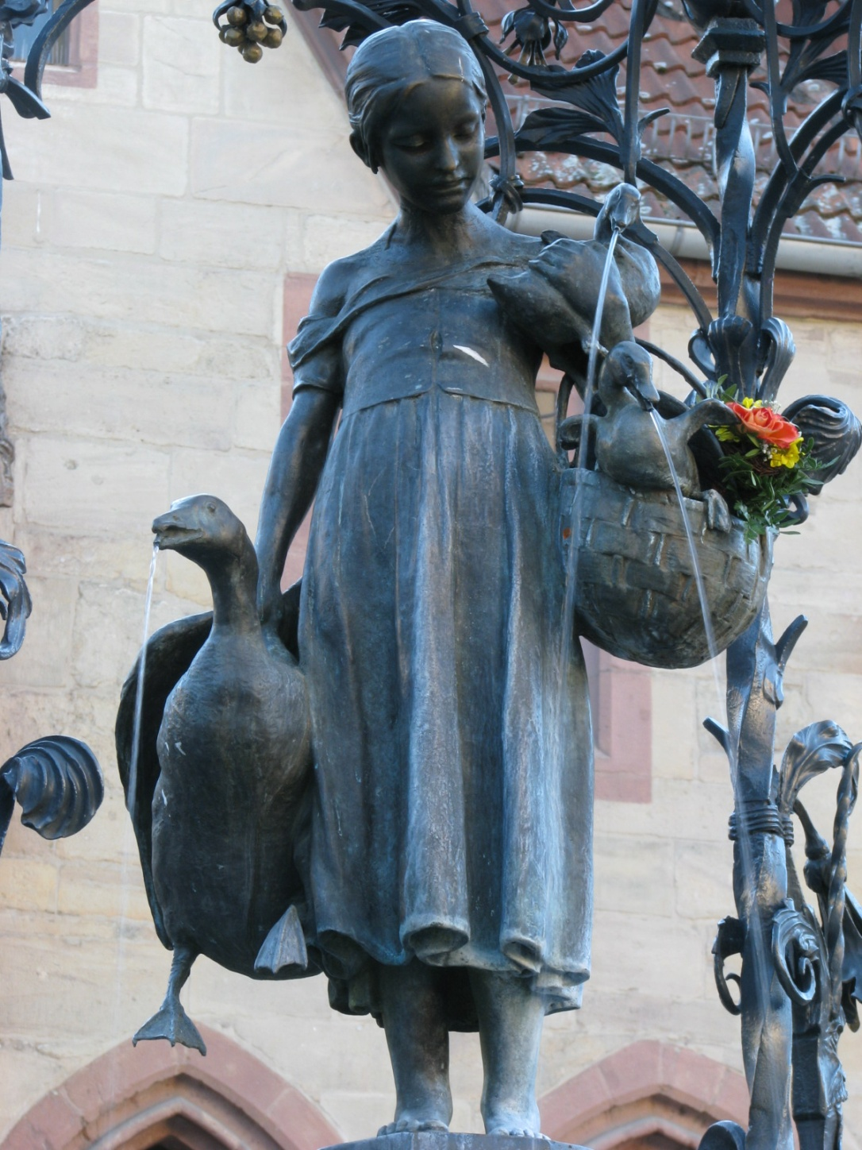

Slide 6
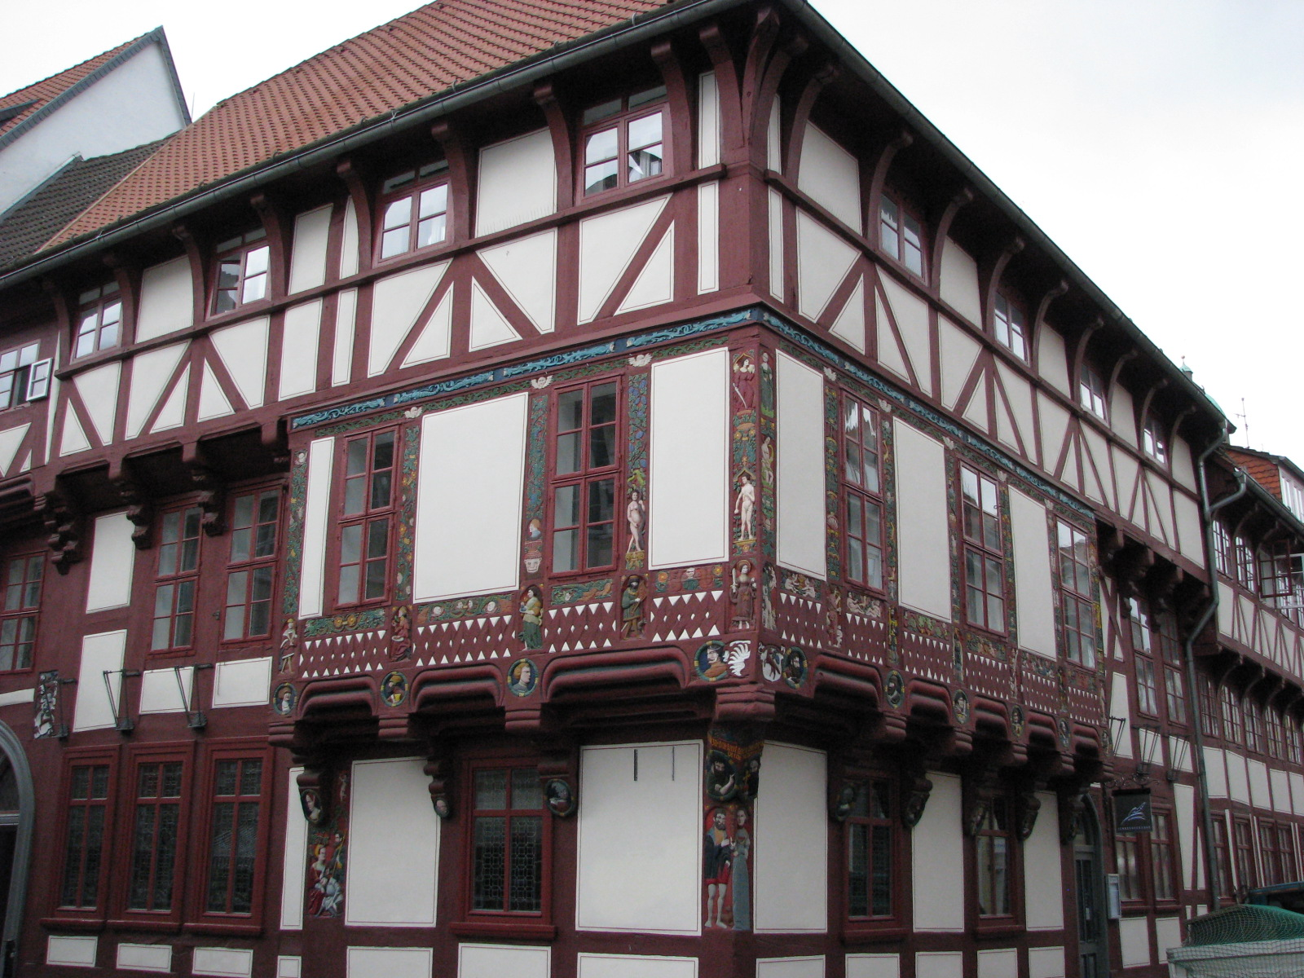

Slide 7
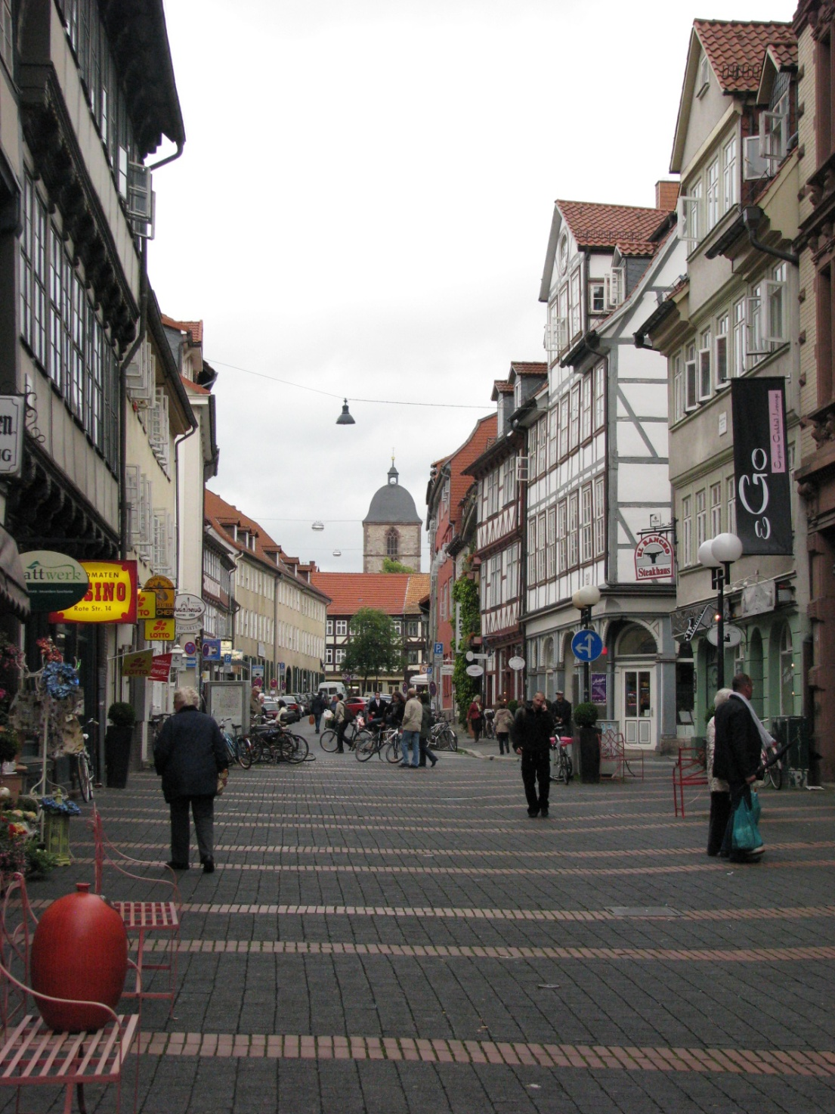

Slide 8
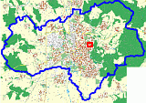
Šola
Europaschule
Theodor-Heuss-Gymnasium
Grotefendstraße 1
D-37075 Göttingen
1100 učencev
95 učiteljev

Slide 9
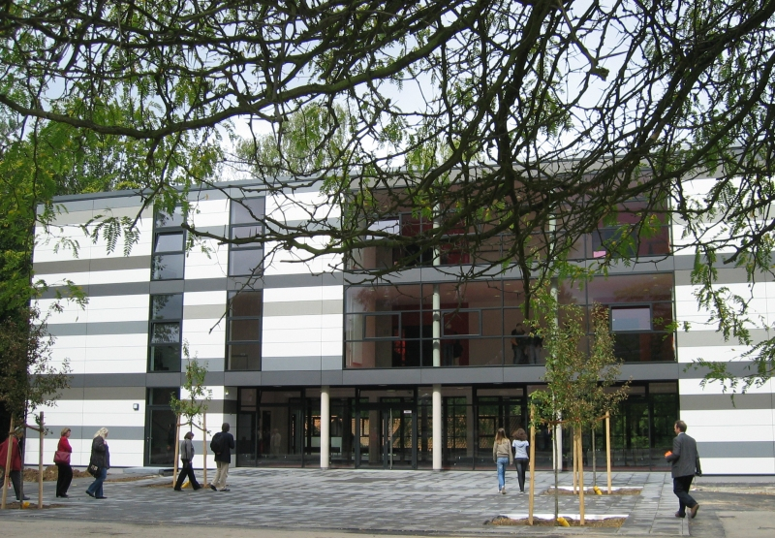
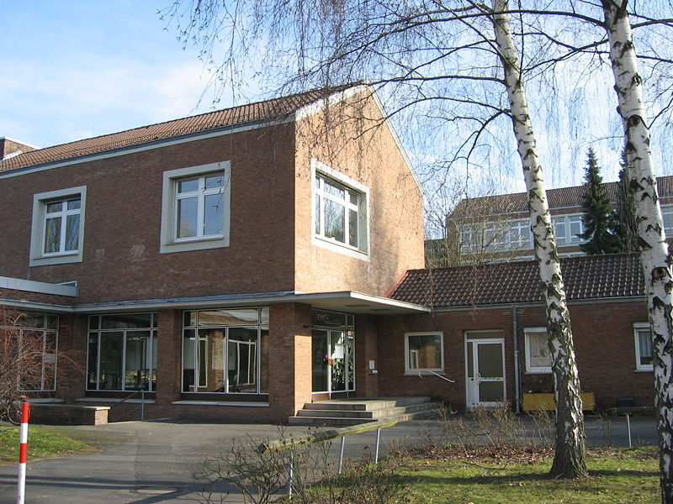
Fotografije šole

Slide 10
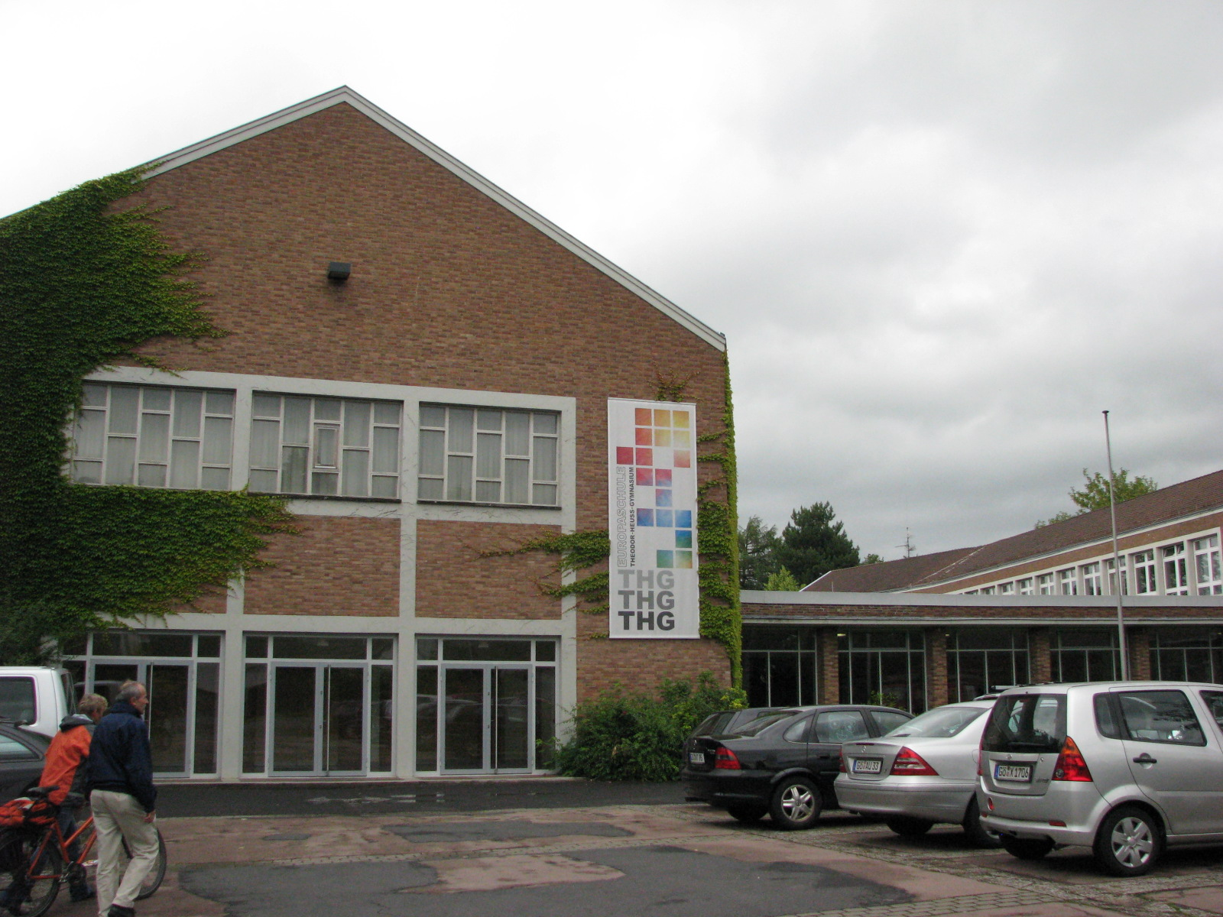

Slide 11
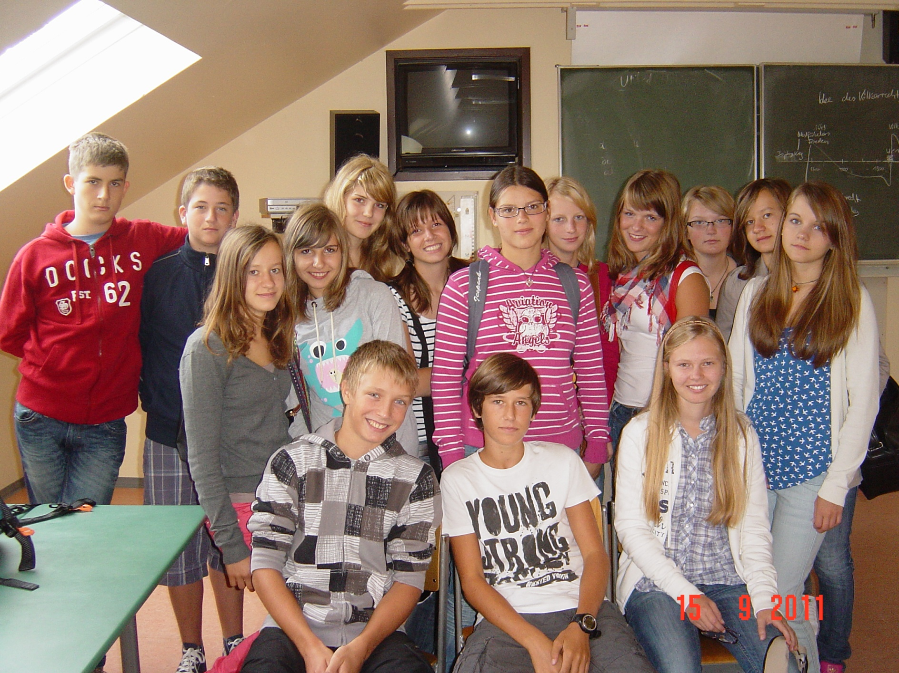
Generacija 2011/12

Slide 12
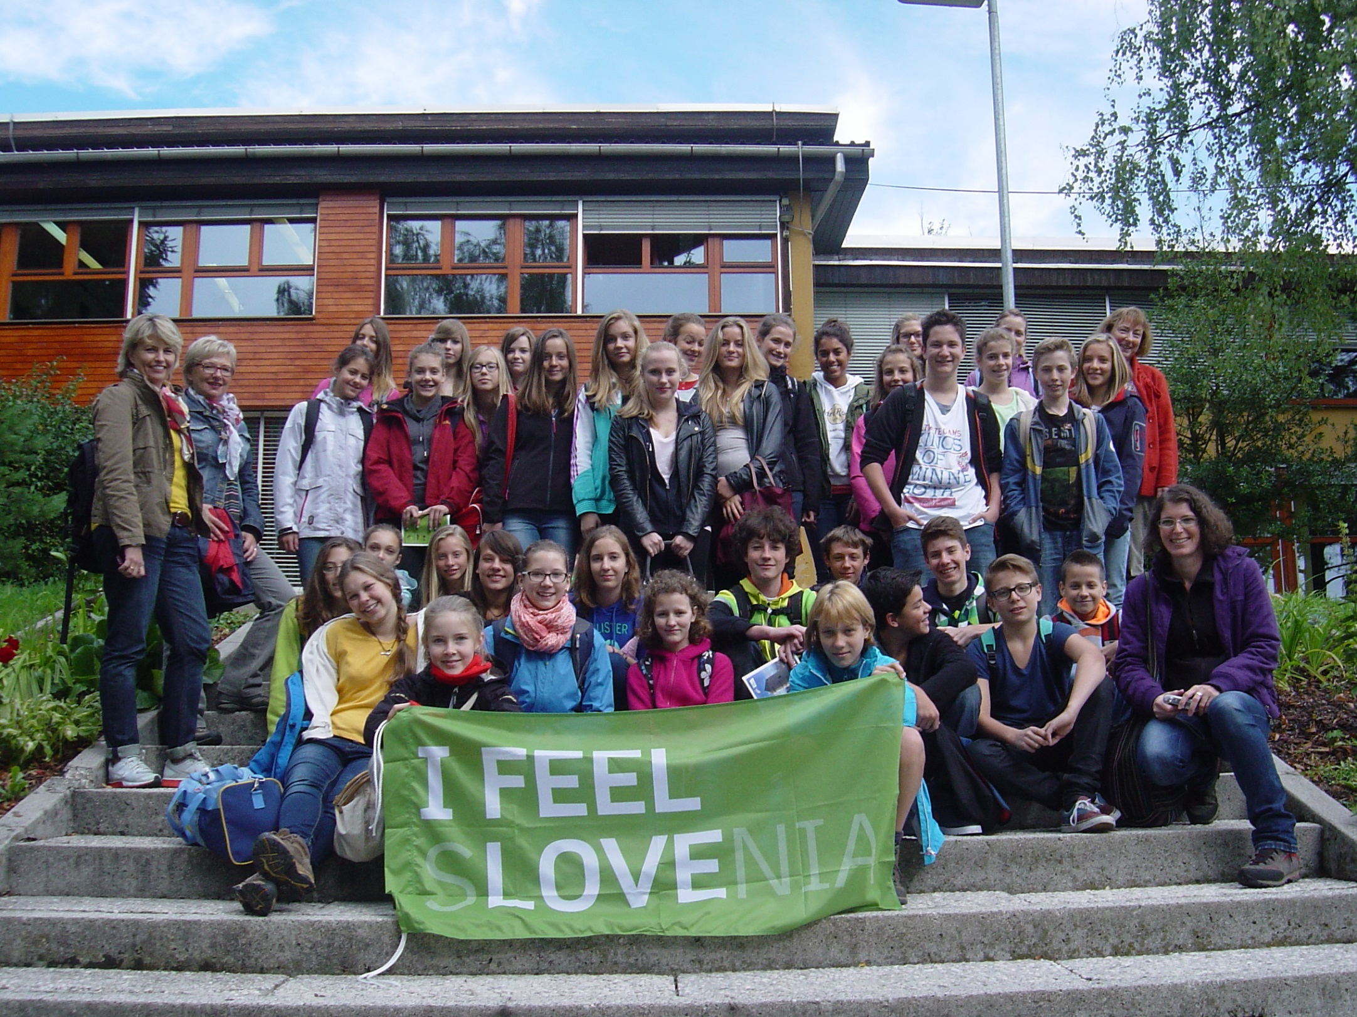
Generacija 2012/13

Slide 13
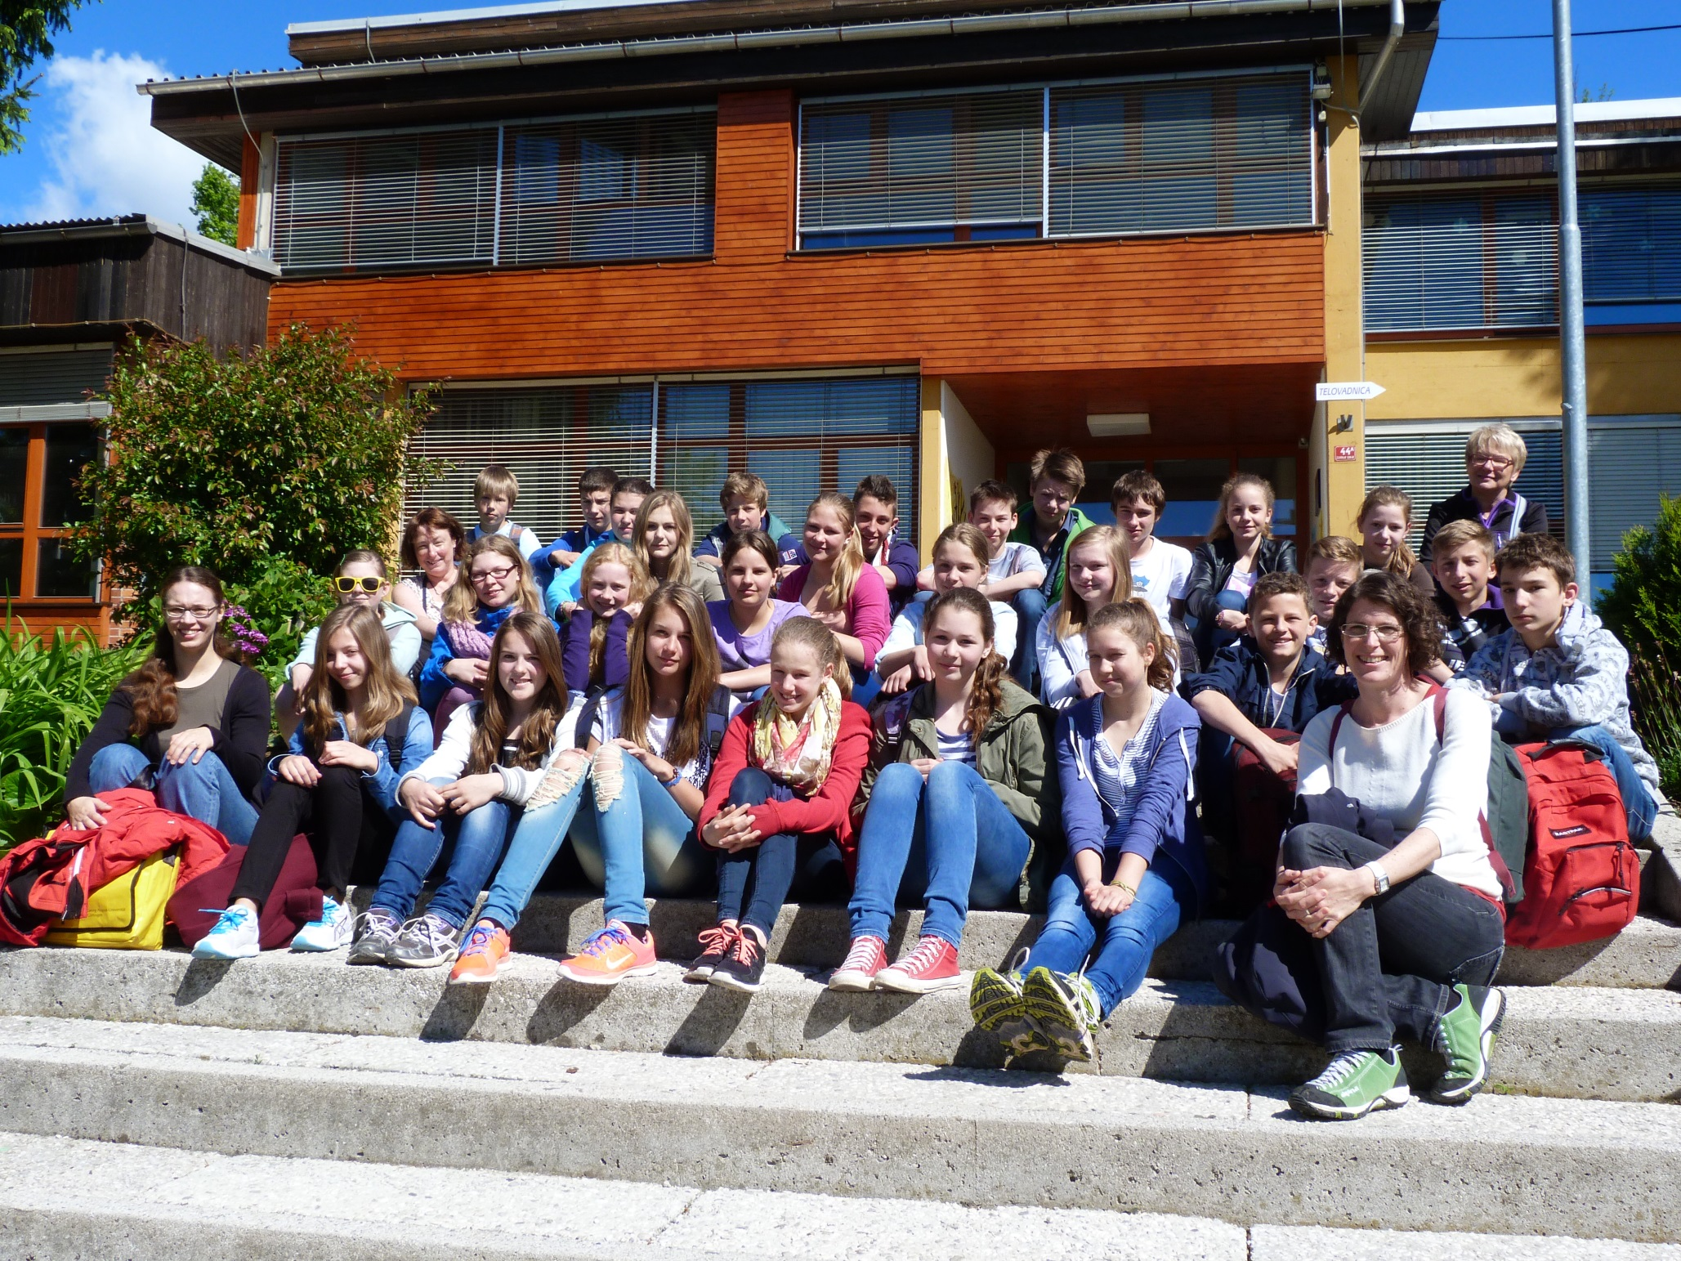
Generacija 2013/14

Slide 14
Datum izmenjave
učenci iz Gorij v Göttingenu:
23. – 29. 9. 2015
učenci iz Göttingena v Gorjah:
25. – 31. 5. 2016
(od srede do torka)

Slide 15
Splošne informacije o izmenjavi
uradni jezik je angleščina
stroški v preteklih sezonah: 200 – 240 €
stroški vključujejo: povratno vozovnico za vlak do Göttingena, vlak do Ljubljane in nazaj za vse učence (tudi partnerje), vožnja s pletno, darila za učiteljice v Göttingenu
otrok s seboj vzame do 50 € žepnine
evropska kartica zavarovanja
veljaven potni list ali osebna izkaznica
potrdilo, da učenec lahko potuje sam (skupinsko)

Slide 16
Obveznosti učencev
učenci zamujeno snov nadoknadijo
že vnaprej si morajo pridobiti ocene
učenci morajo imeti zadovoljiv uspeh
ko jim je določen partner, si z njim dopisujejo preko elektronske pošte
pripravijo darilo za družino, ko odpotujejo v Nemčijo
nemški partnerji jih bodo spremljali pri pouku
učenci ves čas skrbijo za svoje nemške partnerje (za njihovo zadovoljstvo...)

Slide 17
Obveznosti družine
zagotoviti ustrezno ležišče – ni potrebno, da ima partner svojo sobo
zagotoviti ustrezne obroke (zajtrk, kosilo, malico, večerjo)
partnerja vključiti v življenje družine in mu nuditi varno okolje
za konec tedna partnerju lahko pripravite zanimiv izlet
skupaj z ostalimi starši in učenci organizirati piknik

Slide 18
Zanimive povezave
Šola: http://www.thg.goe.ni.schule.de/, http://www.thg.goe.ni.schule.de/start-d.htm
Mesto: http://www.goettingen.de/

Slide 19
Viri
http://www.goettingen-tourismus.de/index.php?menuid=1&topmenu=1&keepmenu=inactive
http://www.schulradar.de/goettingen/europaschule-theodor-heuss-gymnasium
http://de.wikipedia.org/wiki/G%C3%B6ttingen
fotografije učencev: Ana Fon

